Slide 1

Unifying Diffusion Model’s Latent Space, with Applications to CycleDiffusion and Guidance
Kim Jeong Hyo
RTOS Lab
Division of AI & Computer Engineering
Kyonggi University

Slide 2
목차
Introduction
Gaussian Latent Space for Diffusion Models
DPM-ENCODER : A Reconstructable Encoder for Diffusion Models
CYCLEDIFFUSION : Image-To-Image Translation with DPM-ENCODER
Unified Plug-And-Play Guidance for Generative Models
Experiments
Conclusions and Discussion

Slide 3
Introduction
이전까지의 Diffusion Model
Generative model과 text-to-image model 분야에서 전례 없는 성능 달성
Diffusion Model의 latent code는 점진적으로 노이즈를 제거하는 시퀀스
간단한 latent space를 가진 GAN, VAE, normalizing flows과는 다름

Slide 4
Introduction
본 연구가 제안하는 것
여러 Diffusion Model을 재공식화하여 통합된 view를 제공
image x를 모델마다 각기 다른 Gaussian latent code z로 매핑
매핑하는 방법을 위해 본 논문에서는 DPM-Encoder를 제안
DPM-Encoder을 이용하여 CycleDiffusion을 제안
Unpaired image-to-image translation model
Large-scale text-to-image diffusion models을 적용한 zero-shot image-to-image editors

Slide 5
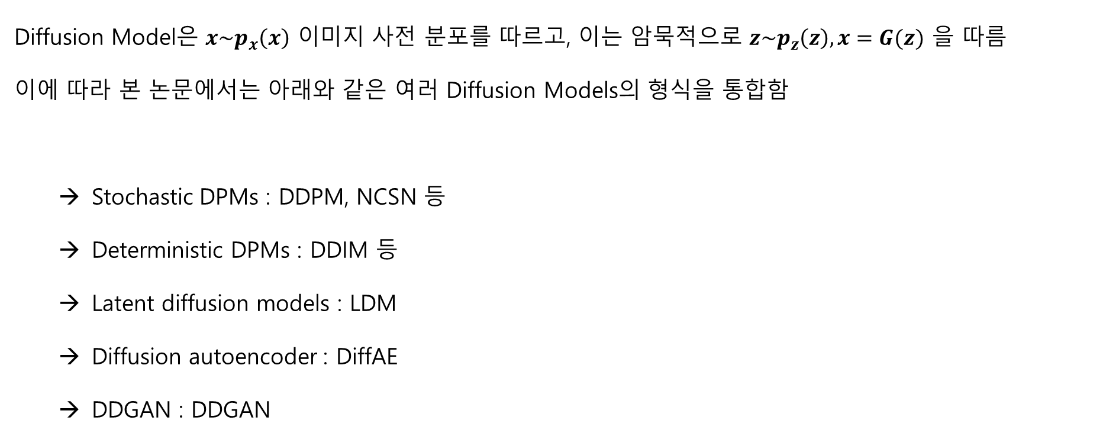
Gaussian Latent Space for Diffusion Models
Diffusion Model은 $x\sim p_{x}\left(x\right)$ 이미지 사전 분포를 따르고, 이는 암묵적으로 $z\sim p_{z}\left(z\right), x=G(z)$ 을 따름
이에 따라 본 논문에서는 아래와 같은 여러 Diffusion Models의 형식을 통합함
Stochastic DPMs : DDPM, NCSN 등
Deterministic DPMs : DDIM 등
Latent diffusion models : LDM
Diffusion autoencoder : DiffAE
DDGAN : DDGAN

Slide 6
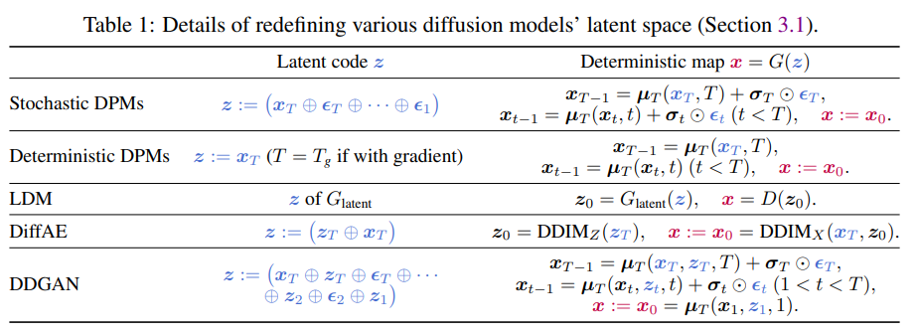
Gaussian Latent Space for Diffusion Models

Slide 7

DPM-ENCODER : A Reconstructable Encoder for Diffusion Models
본 논문에서는 stochastic DPM을 위한 DPM-Encoder을 제안함
각 이미지 $x := x_{0}$
사후 분포 $q(x_{1:T}|x_{0})$
재구성된 Stochastic DPM의 latent code을 통해 DPM-Encoder 정의
$z ∼ DPMEnc(z|x, G)$에 따라 $x = G(z)$로 구성됨

Slide 8
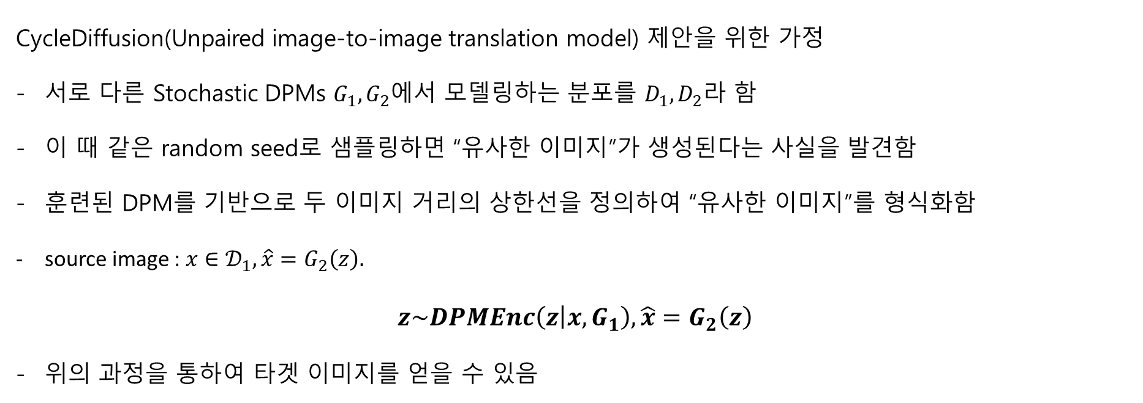
CYCLEDIFFUSION : Image-To-Image Translation with DPM-ENCODER
CycleDiffusion(Unpaired image-to-image translation model) 제안을 위한 가정
서로 다른 Stochastic DPMs $G_{1},G_{2}$에서 모델링하는 분포를 $D_{1},D_{2}$라 함
이 때 같은 random seed로 샘플링하면 “유사한 이미지”가 생성된다는 사실을 발견함
훈련된 DPM를 기반으로 두 이미지 거리의 상한선을 정의하여 “유사한 이미지”를 형식화함
source image : $x∈𝒟_{1}, \hat{x}=G_{2}\left(z\right).$
$$z\sim DPMEnc\left(z | x,G_{1}\right), \hat{x}=G_{2}\left(z\right)$$
위의 과정을 통하여 타겟 이미지를 얻을 수 있음
→ Score matching
Notes:
즉, z가 두 이미지 거리를 비교할 수 있는 잠재 공간이라는 뜻

Slide 9
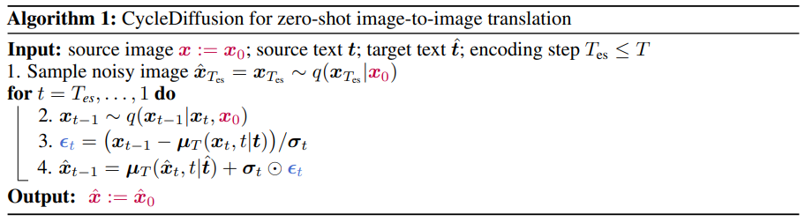
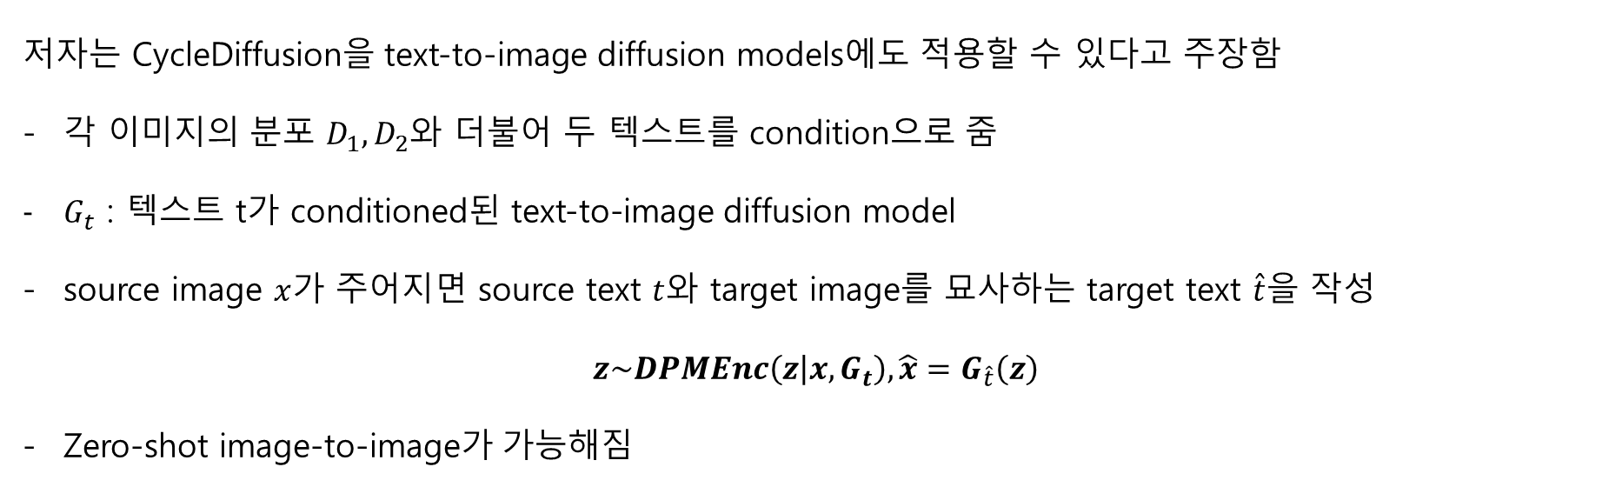
CYCLEDIFFUSION : Image-To-Image Translation with DPM-ENCODER
저자는 CycleDiffusion을 text-to-image diffusion models에도 적용할 수 있다고 주장함
각 이미지의 분포 $D_{1},D_{2}$와 더불어 두 텍스트를 condition으로 줌
$G_{t}$ : 텍스트 t가 conditioned된 text-to-image diffusion model
source image $x$가 주어지면 source text $t$와 target image를 묘사하는 target text $\hat{t}$을 작성
$$z\sim DPMEnc\left(z | x,G_{t}\right), \hat{x}=G_{\hat{t}}\left(z\right)$$
Zero-shot image-to-image가 가능해짐

Slide 10
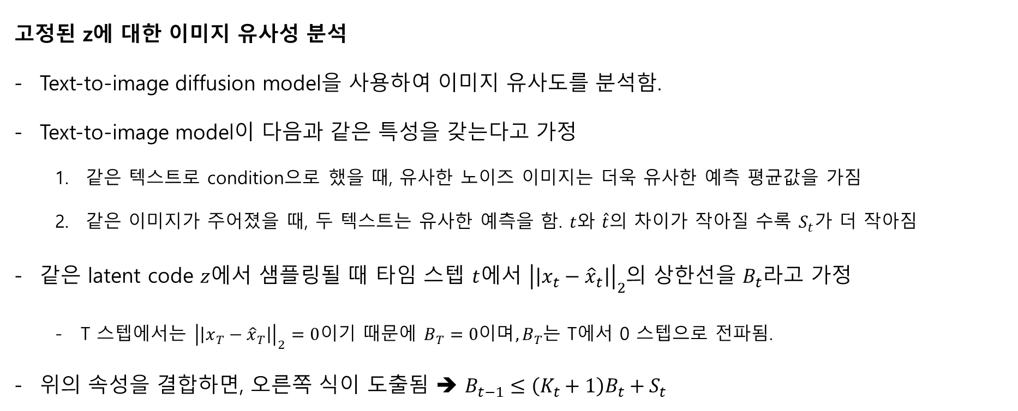
CYCLEDIFFUSION : Image-To-Image Translation with DPM-ENCODER
고정된 z에 대한 이미지 유사성 분석
Text-to-image diffusion model을 사용하여 이미지 유사도를 분석함.
Text-to-image model이 다음과 같은 특성을 갖는다고 가정
같은 텍스트로 condition으로 했을 때, 유사한 노이즈 이미지는 더욱 유사한 예측 평균값을 가짐
같은 이미지가 주어졌을 때, 두 텍스트는 유사한 예측을 함. $t$와 $\hat{t}$의 차이가 작아질 수록 $S_{t}$가 더 작아짐
같은 latent code $z$에서 샘플링될 때 타임 스텝 $t$에서 ${\left|\left|x_{t}−{\hat{x}}_{t}\right|\right|}_{2}$의 상한선을 $B_{t}$라고 가정
T 스텝에서는 ${\left|\left|x_{T}−{\hat{x}}_{T}\right|\right|}_{2}=0$이기 때문에 $B_{T}=0이며, B_{T}$는 T에서 0 스텝으로 전파됨.
위의 속성을 결합하면, 오른쪽 식이 도출됨 ➔ $B_{t−1}≤\left(K_{t}+1\right)B_{t}+S_{t}$

Slide 11
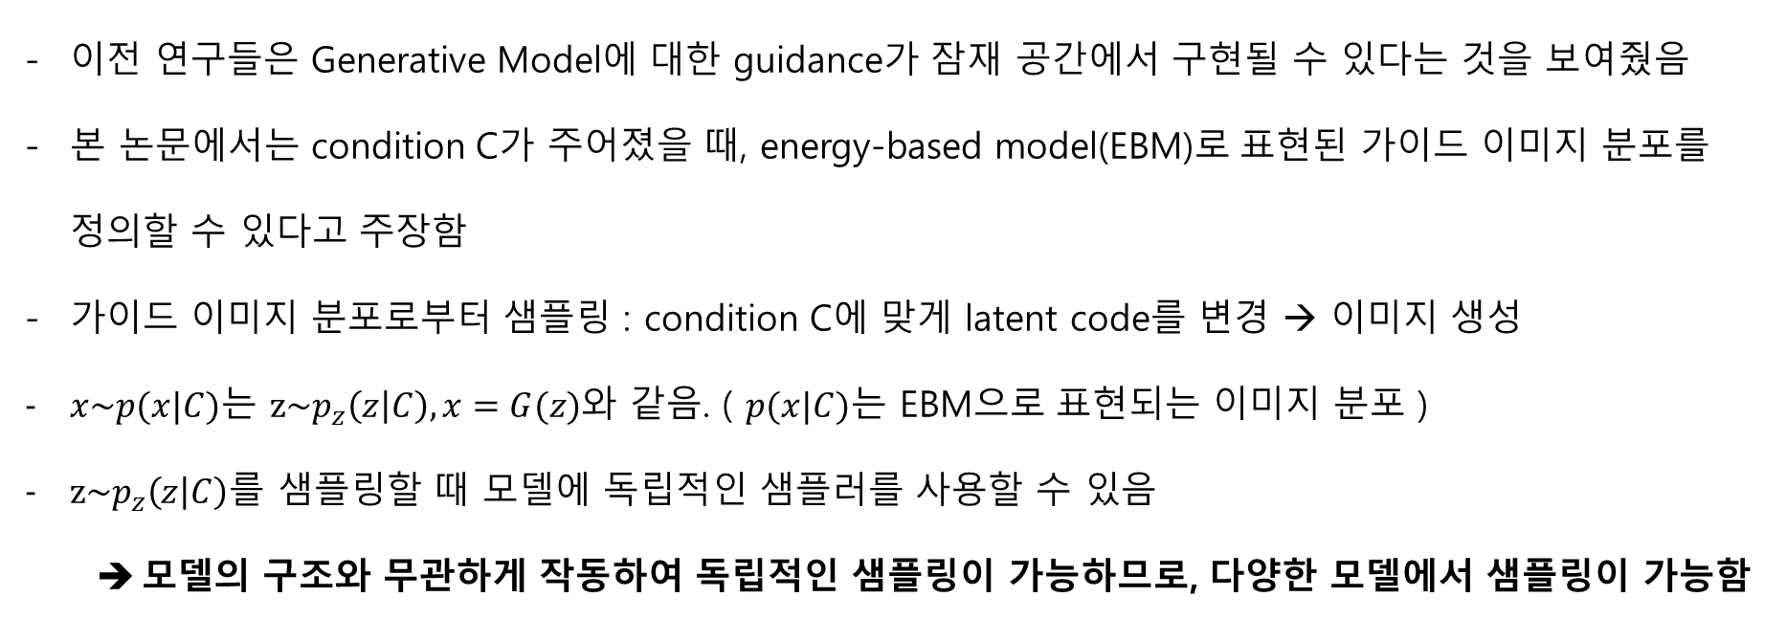
Unified Plug-And-Play Guidance for Generative Models
이전 연구들은 Generative Model에 대한 guidance가 잠재 공간에서 구현될 수 있다는 것을 보여줬음
본 논문에서는 condition C가 주어졌을 때, energy-based model(EBM)로 표현된 가이드 이미지 분포를 정의할 수 있다고 주장함
가이드 이미지 분포로부터 샘플링 : condition C에 맞게 latent code를 변경 → 이미지 생성
$x\sim p(x|C)$는 $z\sim p_{z}\left(z | C\right),x=G(z)$와 같음. ( $p(x|C)$는 EBM으로 표현되는 이미지 분포 )
$z\sim p_{z}\left(z | C\right)$를 샘플링할 때 모델에 독립적인 샘플러를 사용할 수 있음
모델의 구조와 무관하게 작동하여 독립적인 샘플링이 가능하므로, 다양한 모델에서 샘플링이 가능함

Slide 12
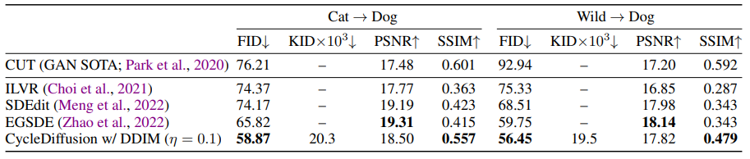
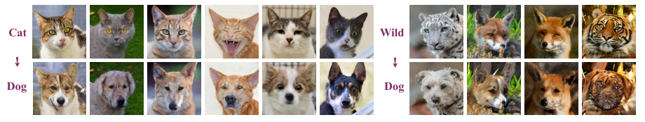
Experiments
Unpaired image-to-image translation model 실험
테스트 셋 : AFHQ
Resolution 256 X 256 for Cat → Dog and Wild → Dog
Notes:
SDEdit이란 conditioned된 이미지와 노이즈를 혼합해서 확산 중간 과정부터 denoising 실행하는 것

Slide 13
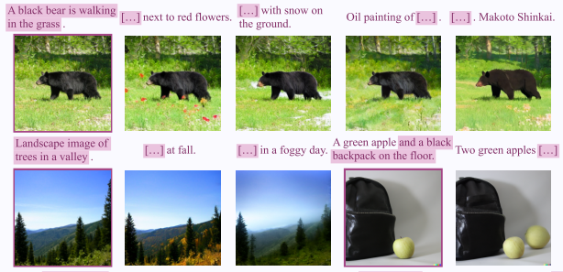
Experiments
Text-to-text Diffusion Model을 이용한 zero-shot image-to-image editors 실험
Notes:
SDEdit이란 conditioned된 이미지와 노이즈를 혼합해서 확산 중간 과정부터 denoising 실행하는 것

Slide 14
Conclusions and Discussion
본 논문은 latent space를 재공식화하여 pre-trained된 생성 모델의 통합된 view를 제공
CycleGAN, GAN과 같은 유사한 방식으로 Diffusion Model을 사용함
CycleDiffusion을 text-to-image diffusion model을 통한 zero-shot image-to-image translation을 구현
더 연구해야 할 점
이미지 사이의 거리를 통하여 Diffusion Model의 잠재 공간의 분석을 제공하였으나, 이는 더 연구가 필요함
고해상도 이미지 stochastic DPM을 위한 plug-and-play guidance 또한 더 연구가 필요함

